Slide 1
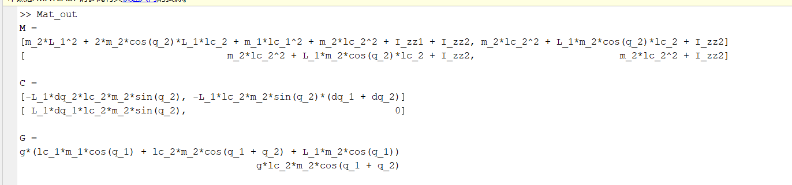
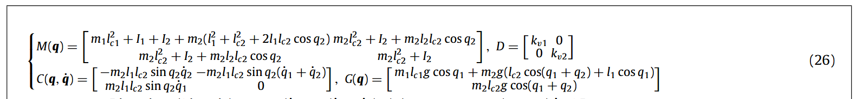
符号动力学结果计算一致

Slide 2
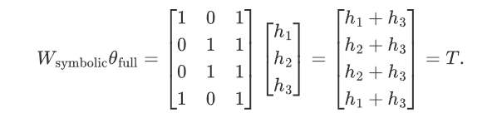
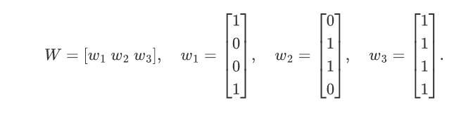
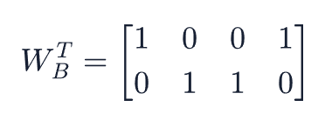
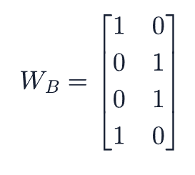


然后再结合SVD的n，就可以选择前两列的p，即原始W矩阵的第一列和第三列
因此后续的任务主要集中在：从一个不能直接求逆的矩阵，提取出来一个可逆的方阵，求解P矩阵
因为WB的秩一定为2，即存在两个线性独立
因此第一次QR分解的目的是选择出线性独立的列（通过这种方式，避免了假如10列选择前5列，第6列却可以用7列和8列相加组合得到的情况）
随机输入数据代入，可以得到三个参数单项式h1和h2和h3，但是不知道几个是独立的
需要先对矩阵WB进行转置，因为矩阵W转置之后，SVD得到的非零奇异值的个数不变，因此进行第二次列主元QR分解
这里假设p=[1 2 3]，最新输出的WB为
但是w3=w1+w2
因此矩阵最多两列独立的
通过SVD可以得到矩阵具体的线性独立方向有几个
假设对WB的转置第二次列主元QR分解得到p=[1 2 4 3]，这里选择第一列和第二列，组成最新的矩阵
因为WB能表示W的所有列，因此一定存在一个矩阵P，目前我们需要求一个矩阵P满足
因为矩阵
通过对矩阵进行归一化，然后SVD，得到n_SVD=2
一定满足：如果选择W的第一行第三行，WB的第一行和第三行，构成新的公式：\
两个P一定相等
第一次列主元QR分解，MATLAB会输出线性独立的列排序，例如[Q, R, p] = qr(W, 'vector‘);
会输出一个p = [1 3 2]
因为WB矩阵不是方阵，不能直接求逆计算P矩阵的值
因此，肯定能从WB选出第一行和第二行，构造出一个方阵AB（第一行和第二行的选择原则来自第二次QR）
矩阵P就是参数映射矩阵

Slide 3
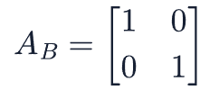
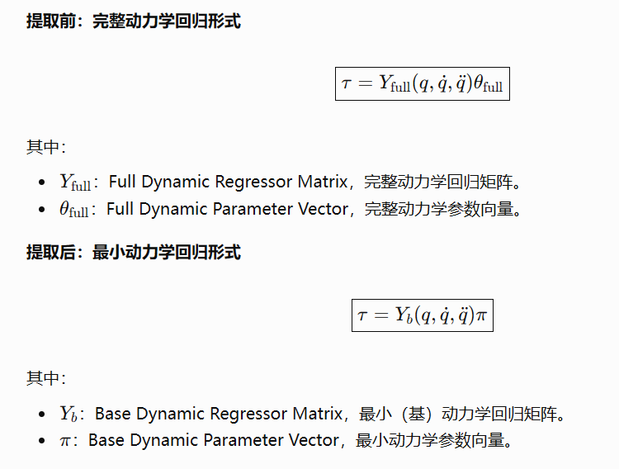

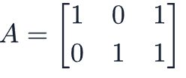
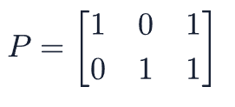
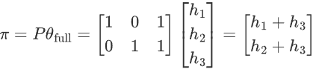

在之前得到theta_full后，通过MATLAB的 coeffs函数 提取原始参数单项式的系数，从而构造参数单项式矩阵Y_full（即完整的符号回归矩阵）
因为矩阵AB是选择了WB的前两行，因此矩阵A就要选取W的前两行
在对theta_full得到最简化的pi之后，通过SVD和第一次列QR分解的结果，就可以选出Y_full的最简化列
这里就是选择第一列和第二列
根据下面公式，可以算出P矩阵
可以计算得到P矩阵为：
最终：Y矩阵即为theta_full回归矩阵；pi为最小动力学参数向量，也就是常说的最小参数集，W_B就是pi的回归矩阵
后续矩阵为：即从原始的三个参数单项式提取出来2个独立的参数组合
参数辨识即为代入采集的众多回归矩阵的数值，计算最小动力学参数向量的具体数值
原始的力矩表达式更换为：

